Slide 1
STRIPI UČENCEV 6. RAZREDA OŠ COL na teme:
MOJ VSAKDAN V ČASU SAMOIZOLACIJE,
KAKO BO PO KORONAVIRUSU,
VIRUSI.
Mentorica: Svetlana Bušen

Slide 2
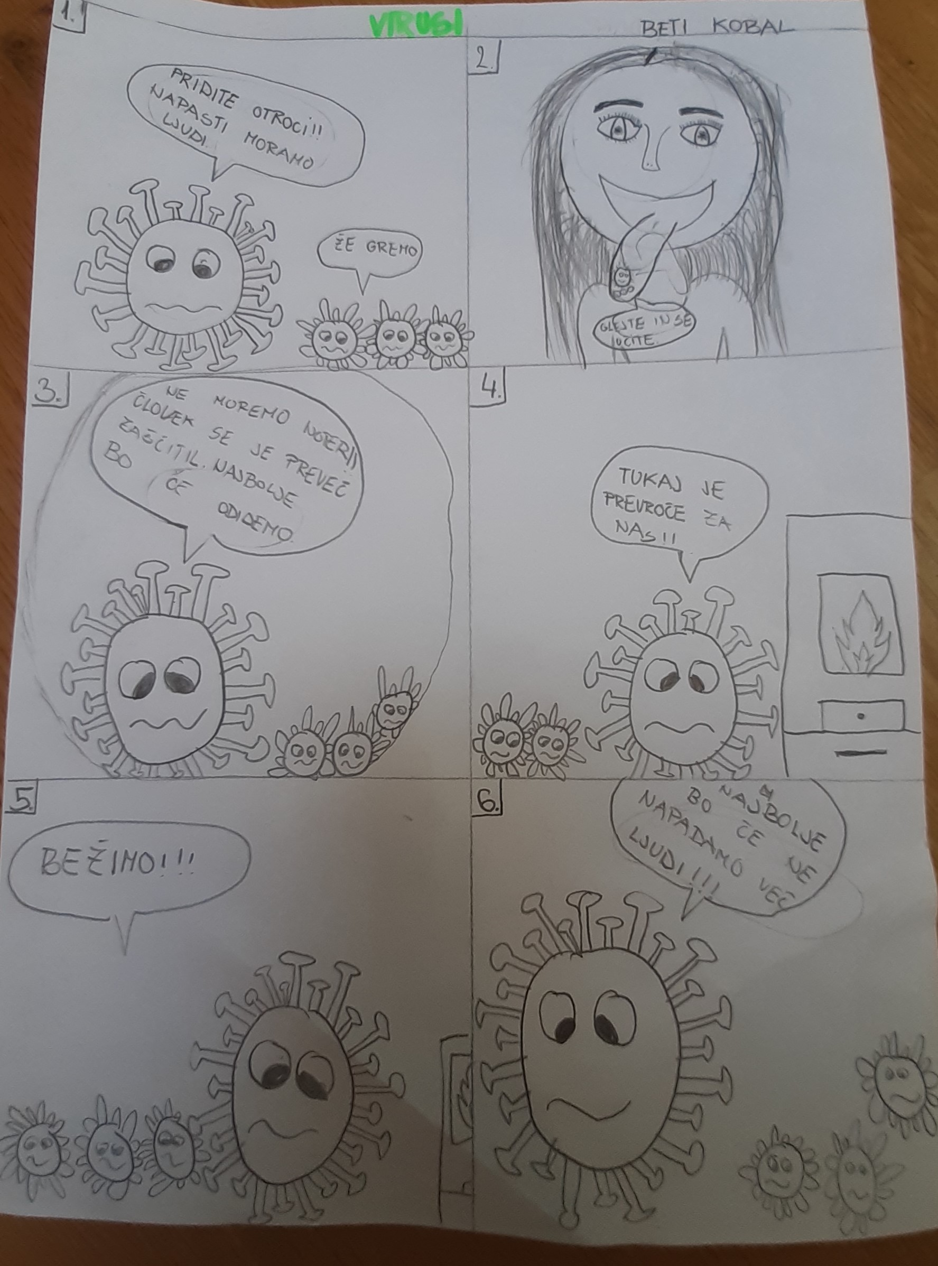
Beti Kobal

Slide 3
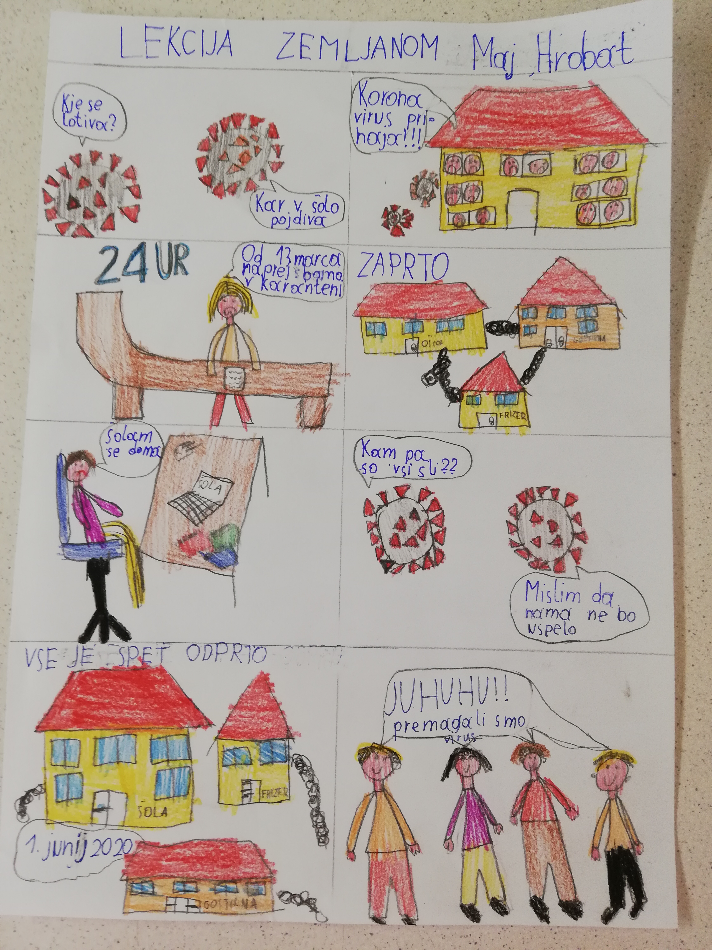
Maj Hrobat

Slide 4
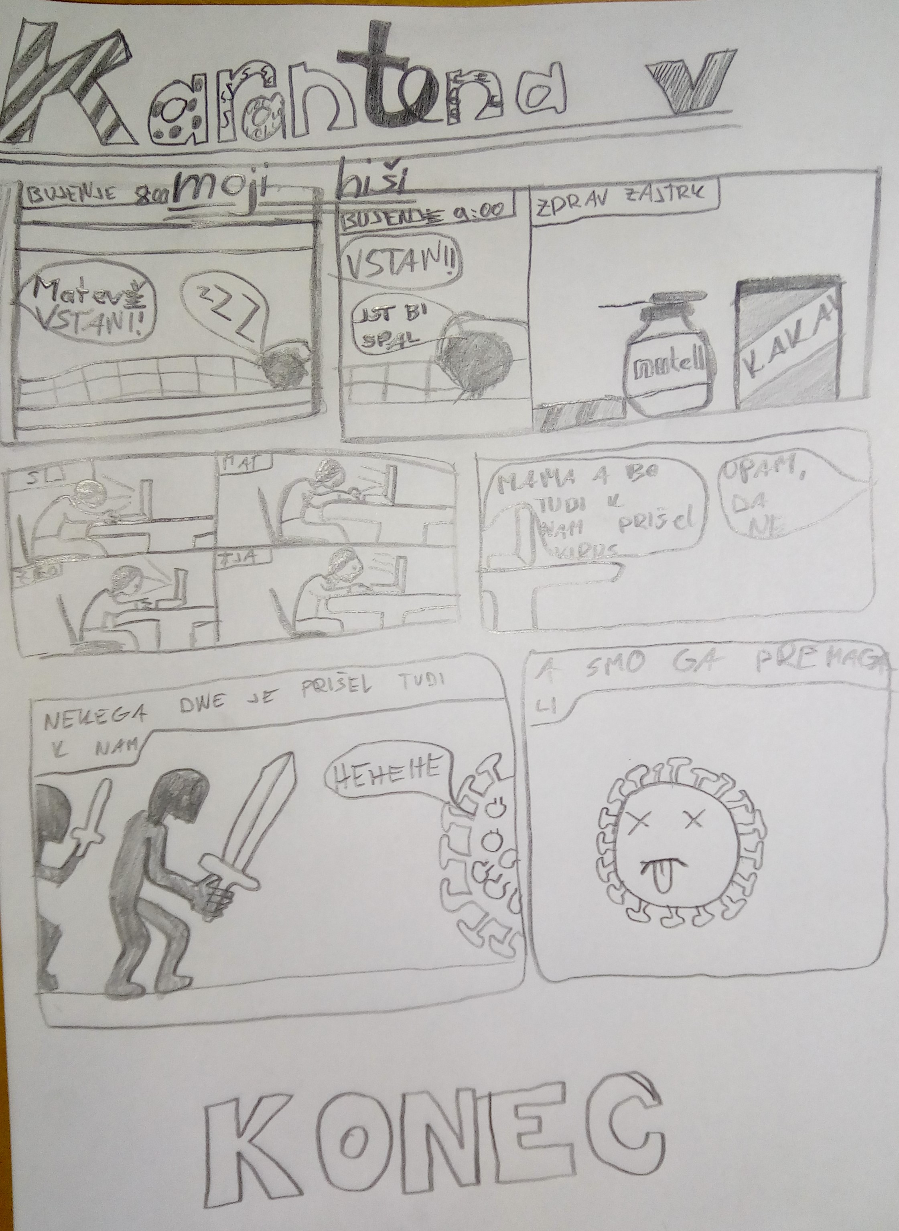
Matevž Hladnik

Slide 5
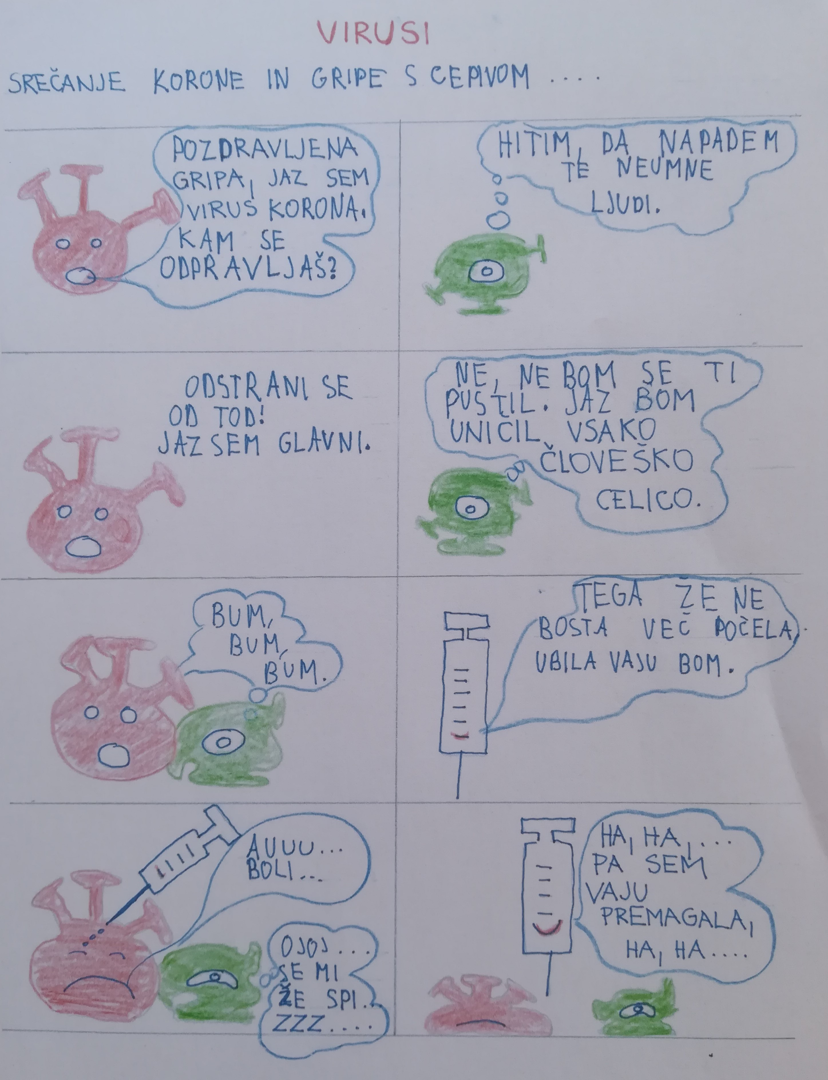
Luka Rušt

Slide 6
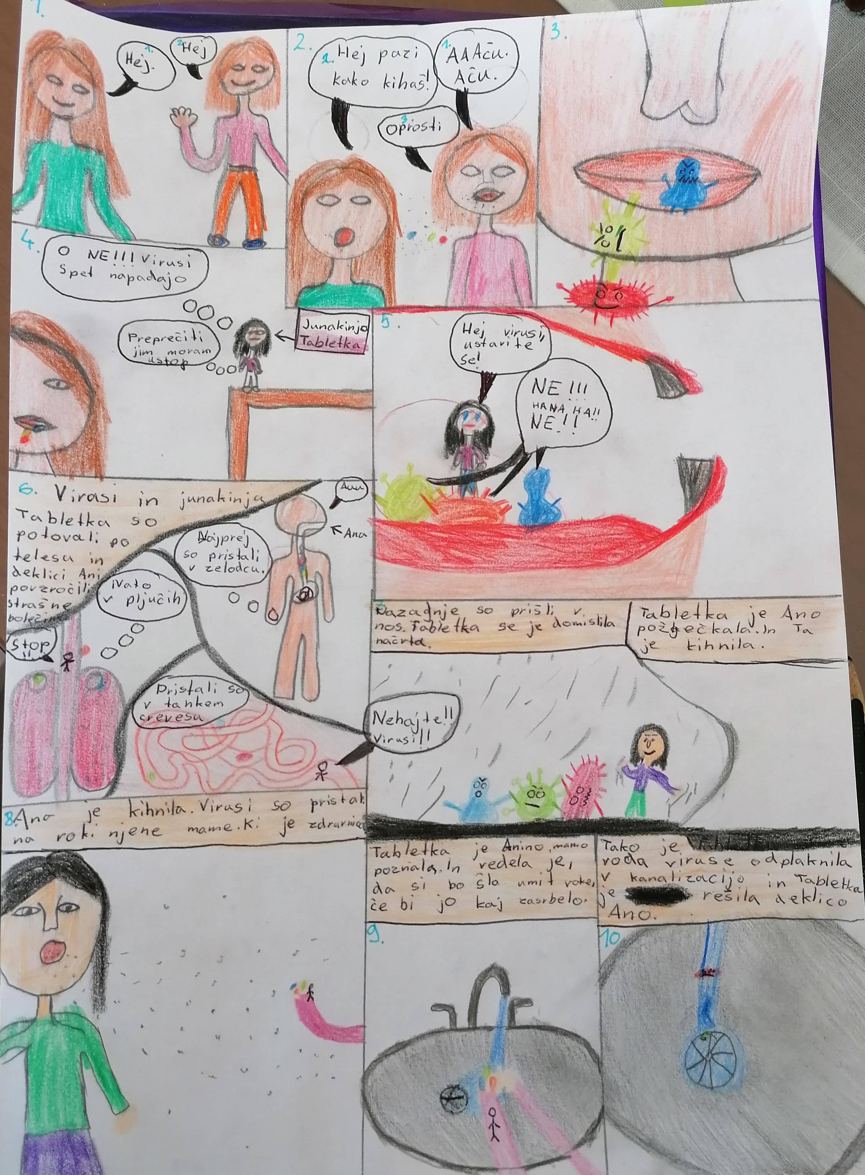
Špela Žejn

Slide 7
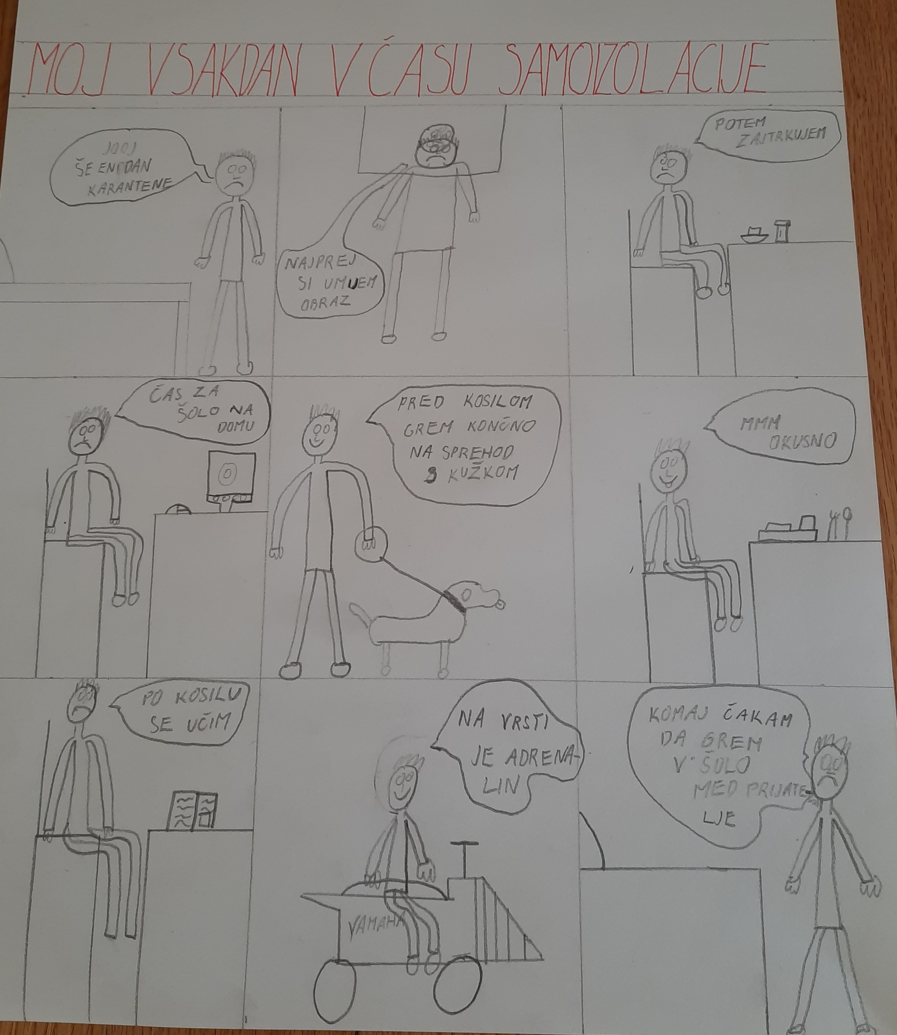
Tej Puc

Slide 8
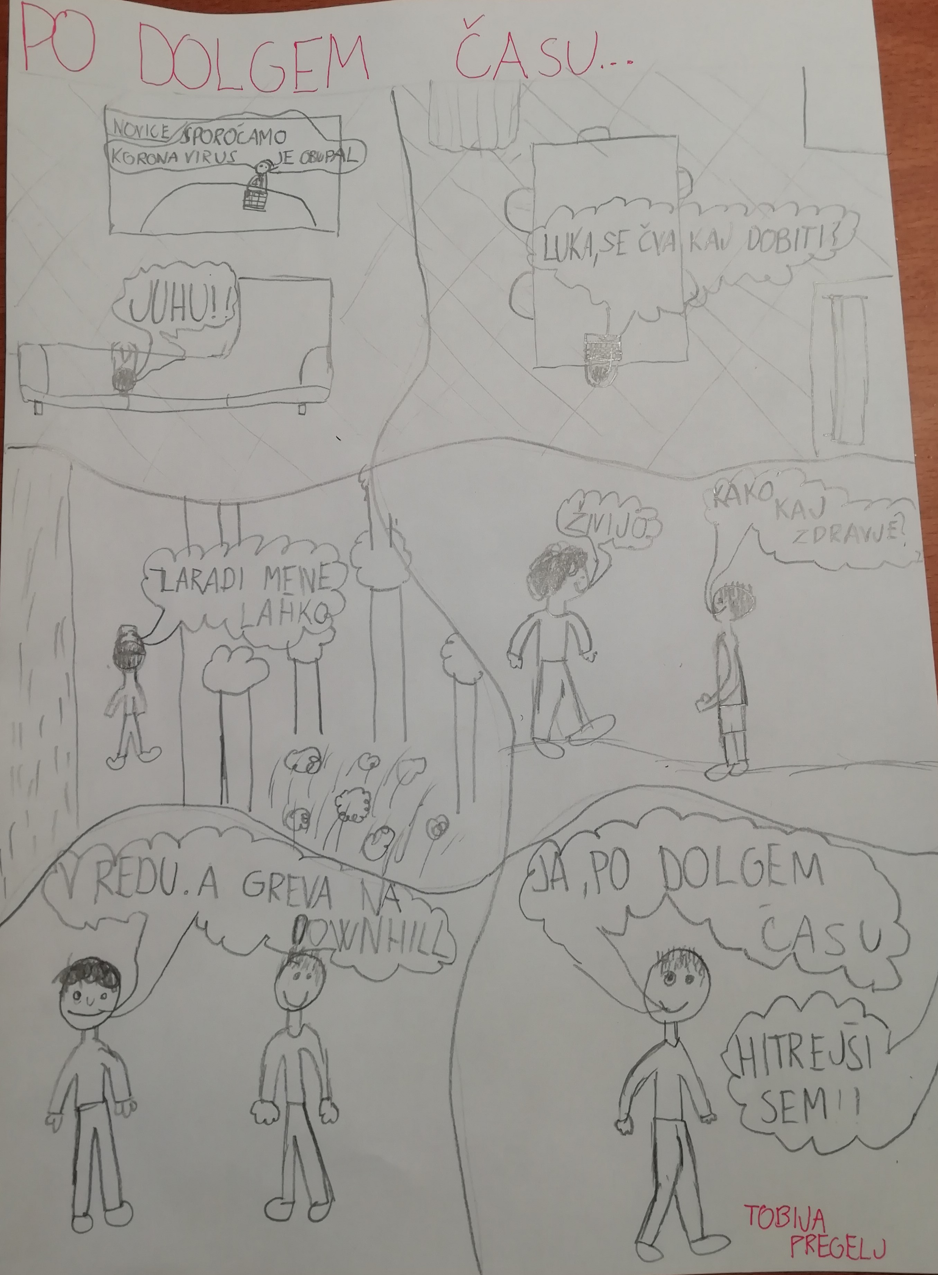
Tobija Pregelj

Slide 9
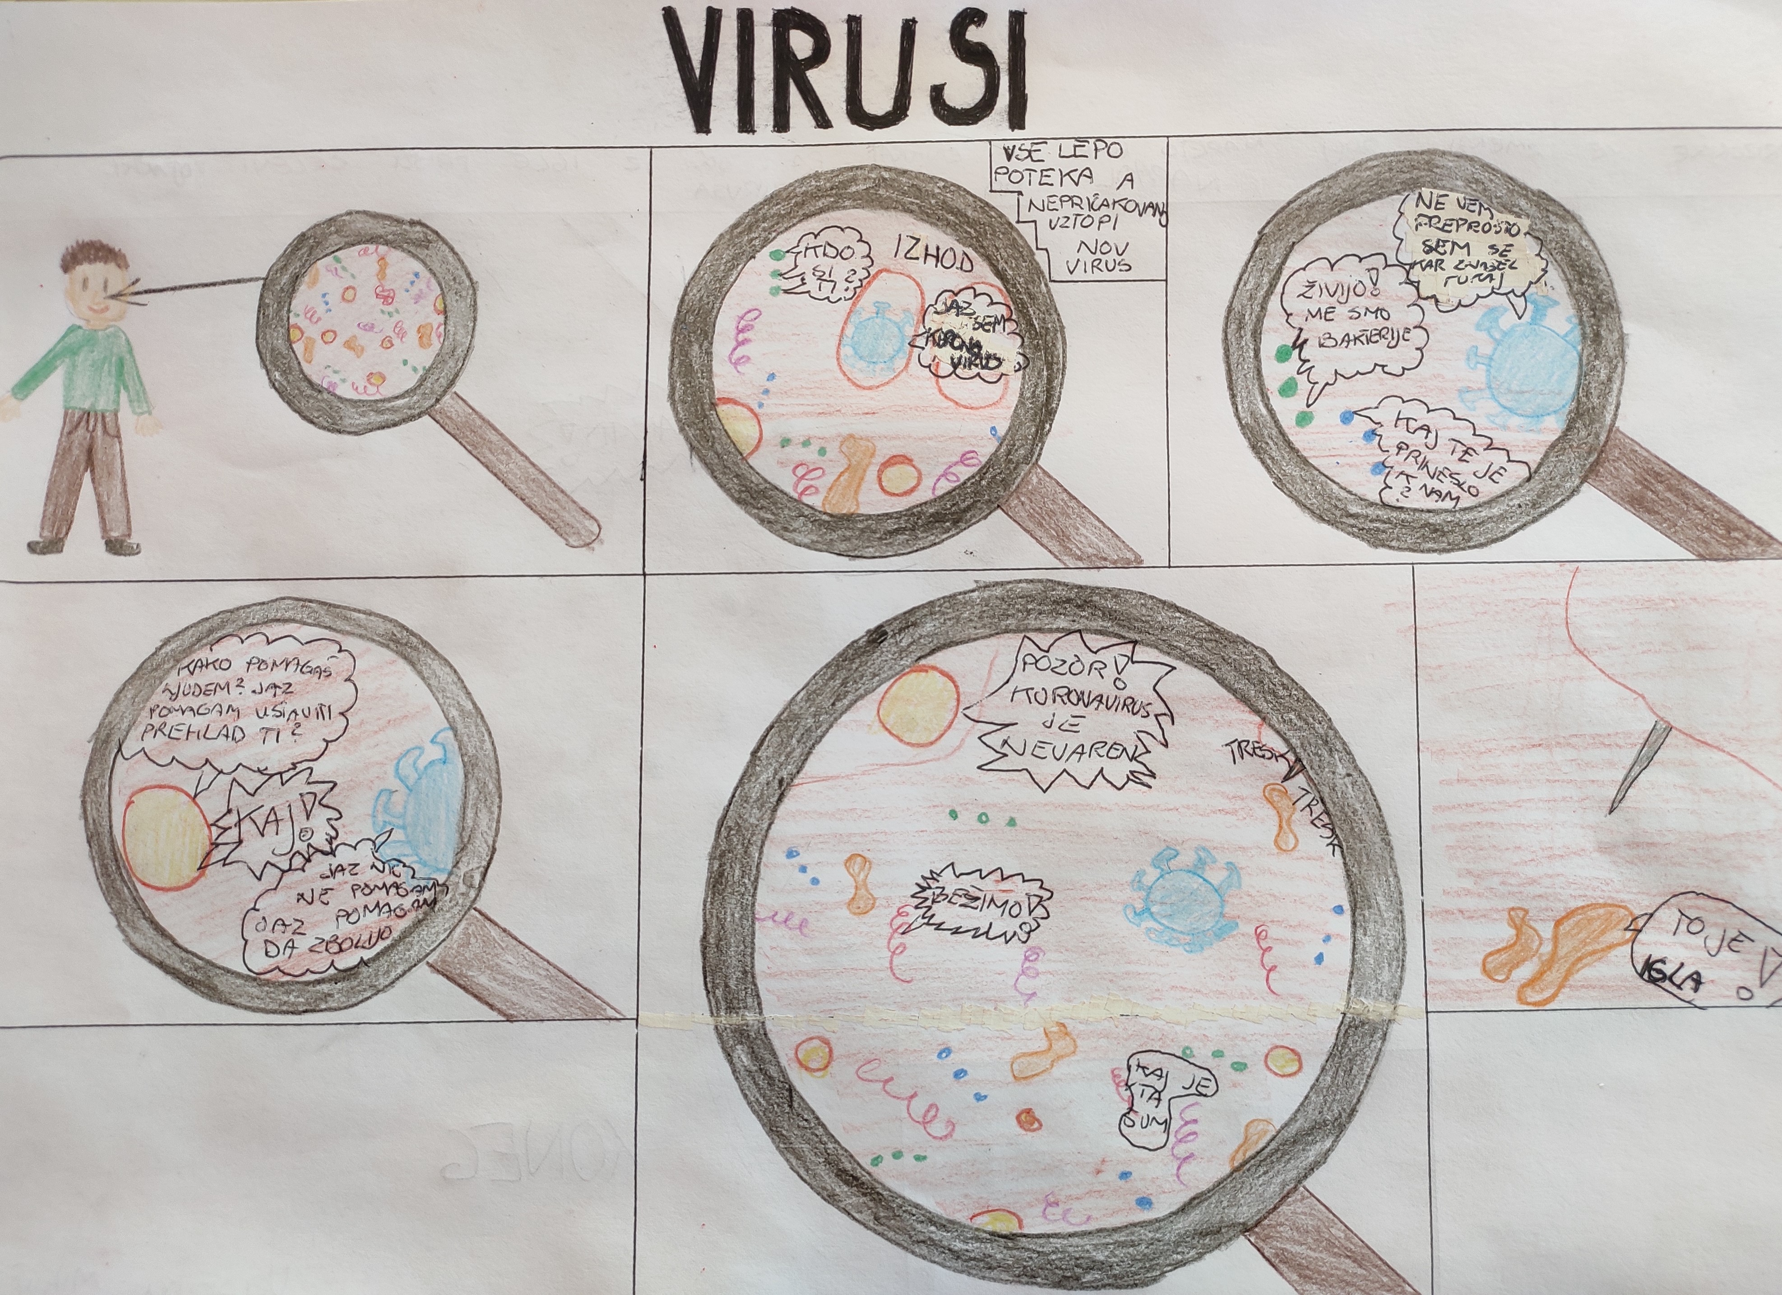
Veronika Mikuž

Slide 10
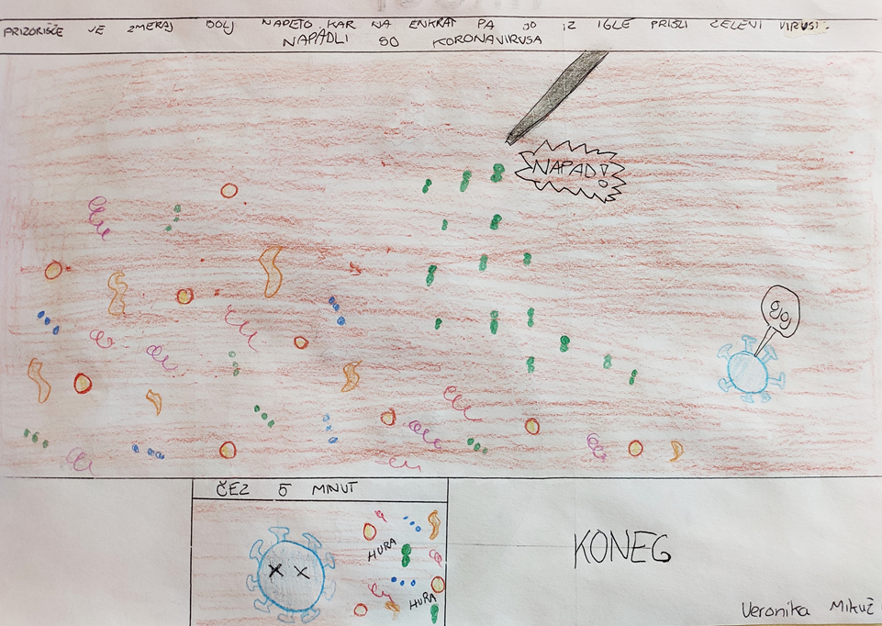

Slide 11
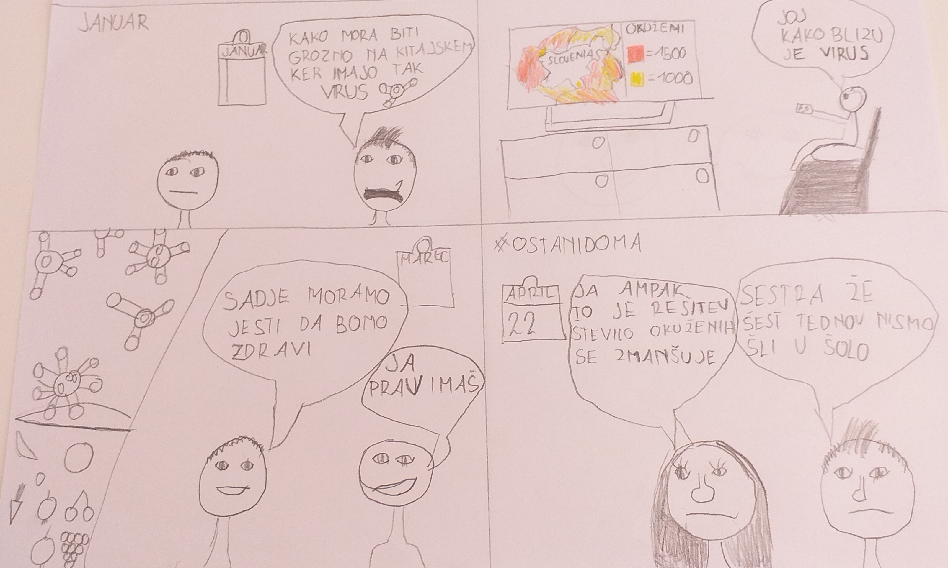
Tomaž Štefančič

Slide 12
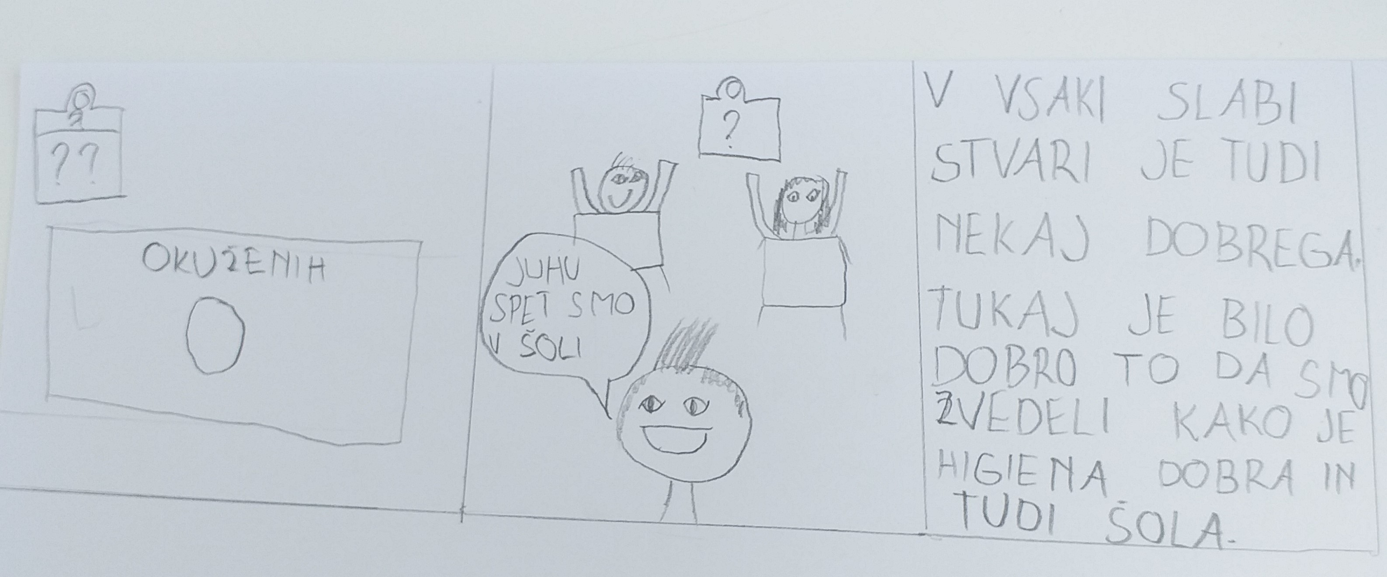

Slide 13
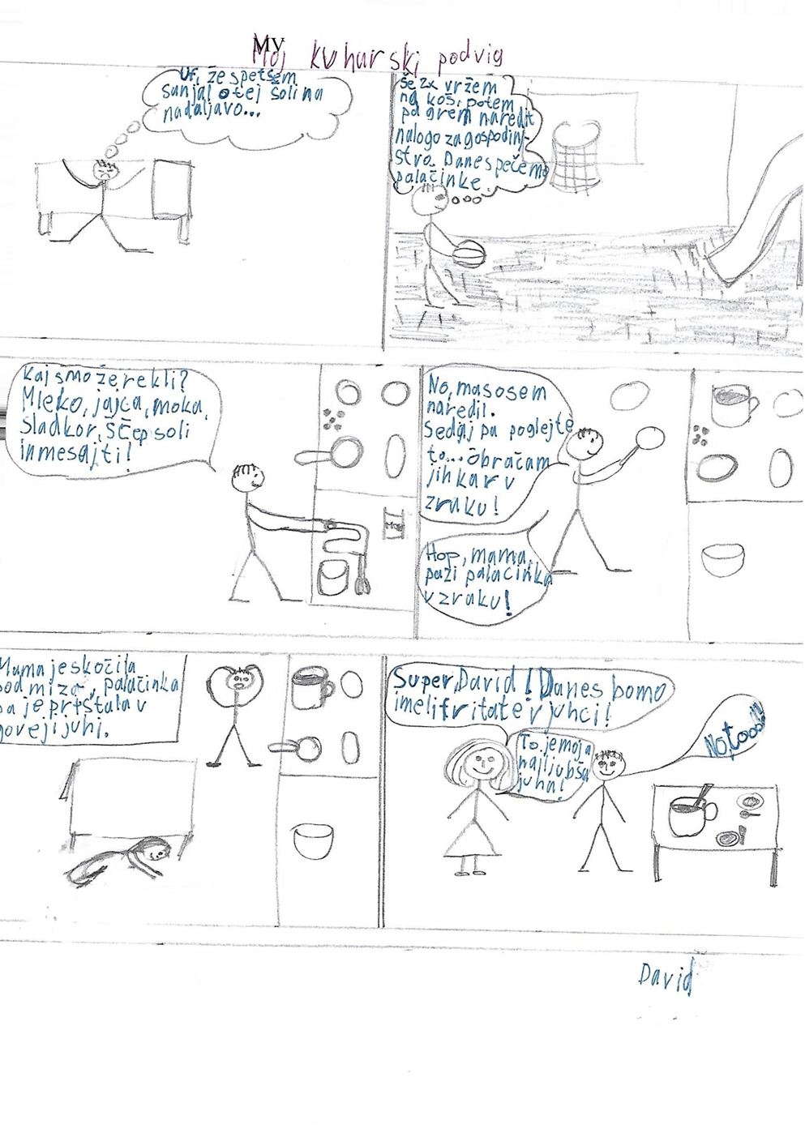
David Črnigoj

